Slide 1


ГБОУ « Мензелинская школа-интернат для детей-сирот и детей,
оставшихся без попечения родителей, с ОВЗ
Тема: "Мензелинские женщины: боевой и трудовой подвиг в годы Великой Отечественной войны"
Суздалева Ирина
Валентиновна

Slide 2
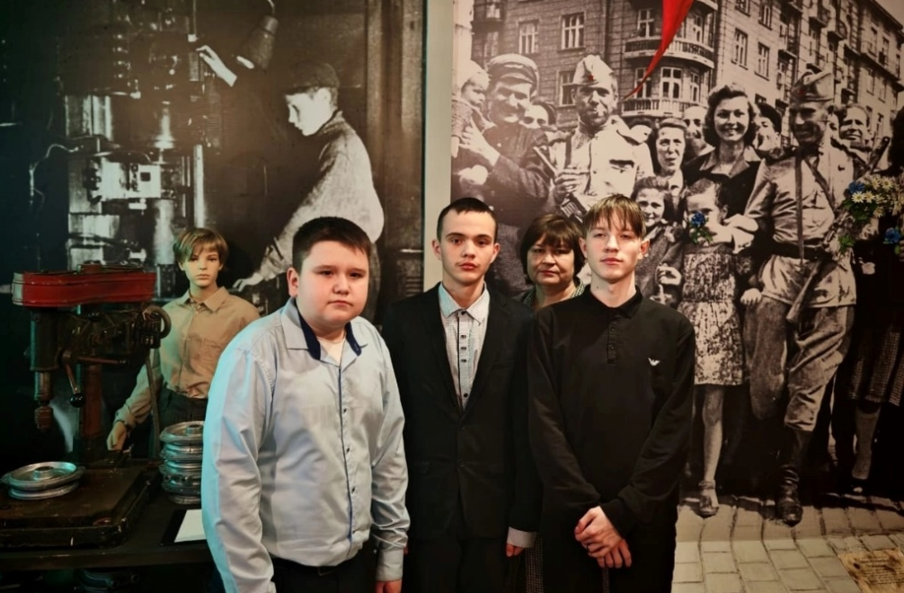
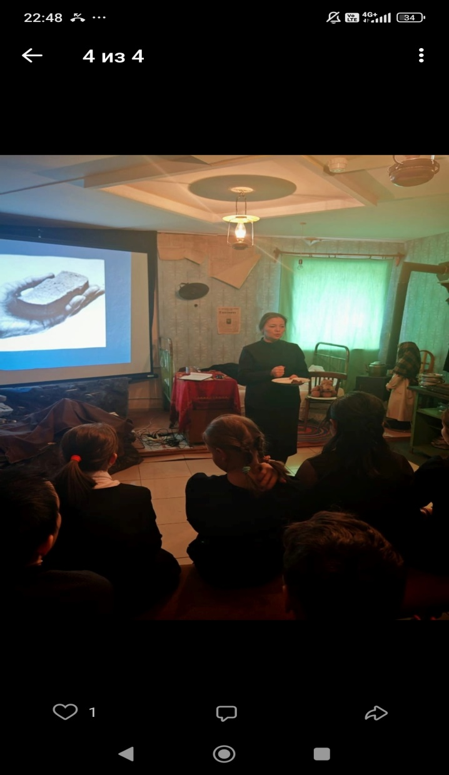
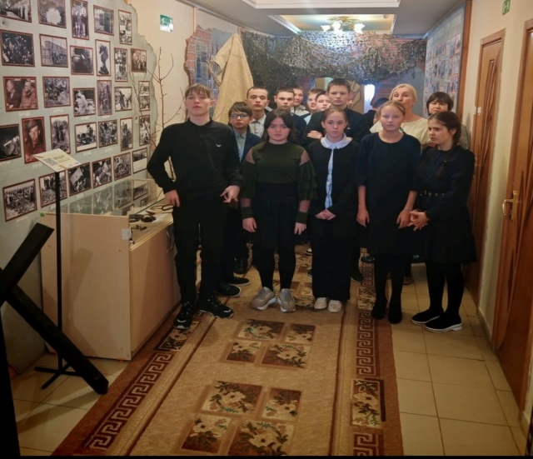
Краеведческий музей г.Мензелинска
Свое путешествие по маршруту милосердия мы начинаем с Краеведческого музея г. Мензелинска. В ходе содержательной экскурсии мы узнали о трагических и героических страницах Великой Отечественной войны, а также о самоотверженной роли мензелинских женщин в эти трудные годы.

Slide 3
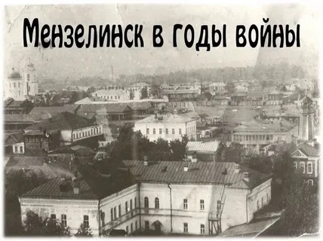
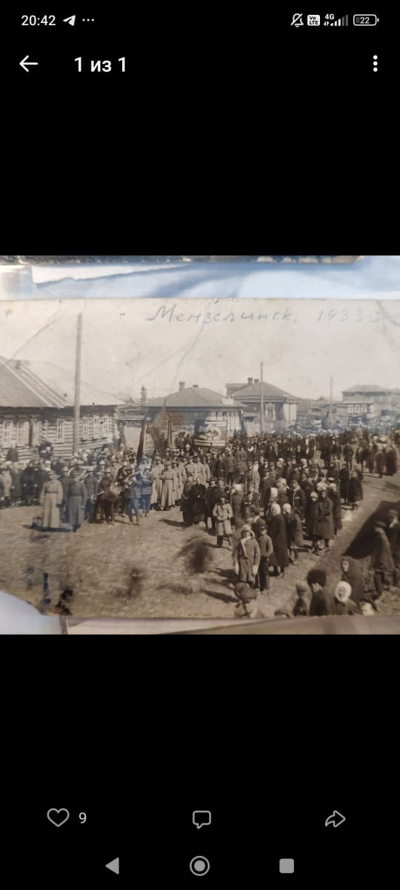
Вся история Великой Отечественной войны наполнена беспримерным подвигом защитников Родины. Наша необъятная страна стала единым боевым лагерем. Яркую страницу в историю своего города внесли Мензелинцы в годы Великой Отечественной войны. Наш район дал фронту около 15тысяч бойцов, из них более 8 тысяч не смогли вернуться к родному очагу. Мензелинцы дрались с немецкими захватчиками храбро, не щадя жизни. 4837фронтовиков были награждены медалью «За доблестный труд в Великой Отечественной войне»
Более 3000 бойцов награждены медалями и орденами за боевые заслуги. Этот период времени был проверкой жизнестойкости, выносливости и терпимости нашего народа

Slide 4
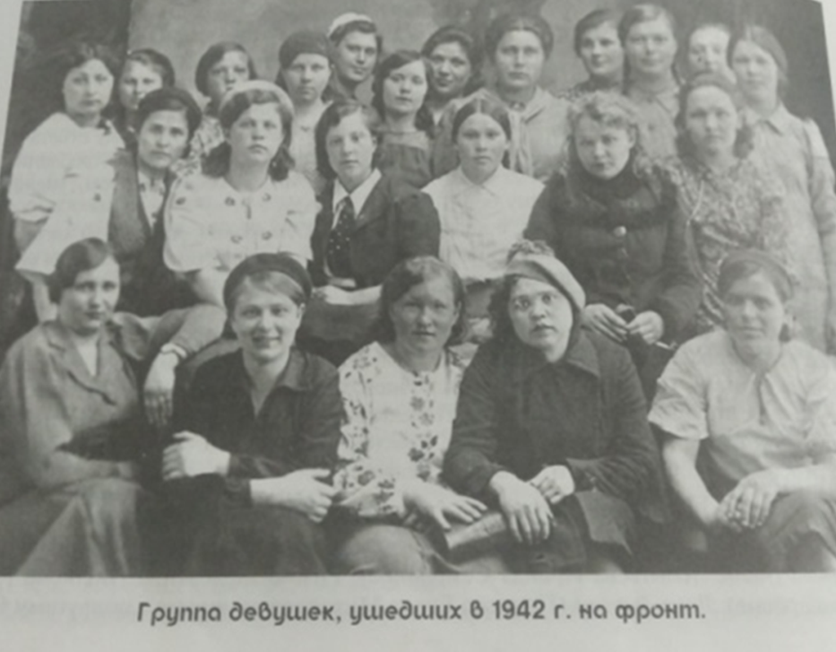
Женщины Мензелинского района- участницы Великой Отечественной войны
Но, к сожалению, в этой страшной войне воевали не только мужчины. В тяжелых военных условиях молодые девчонки, многие из которых были вчерашними школьницами, совершали подвиги и гибли за Отечество. Более 200 девушек и женщин из Мензелинского района прошли по фронтовым дорогам. Они осваивали не женские, казалось бы, профессии под свист пуль и грохот снарядов. Связистки, разведчицы, медсестры, зенитчицы, наблюдательницы – их руки держали не только иголки и тетради, но и винтовки, телефонные аппараты, бинты под огнем.
Вспомним их имена, вписанные в летопись Победы

Slide 5
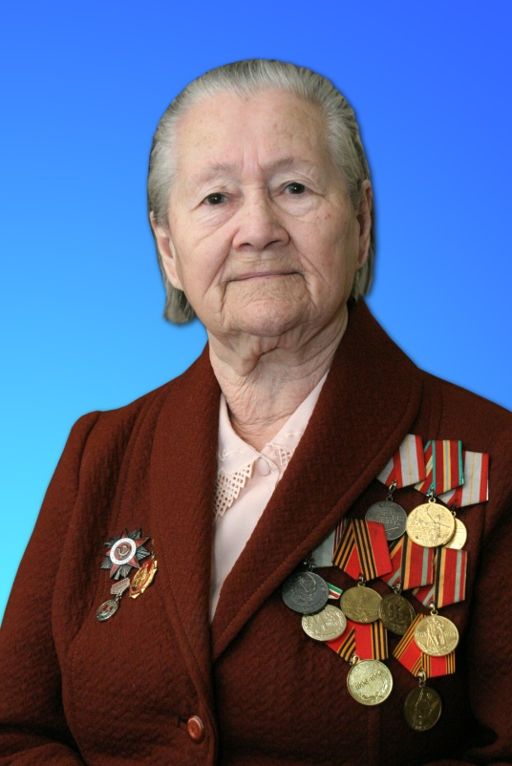
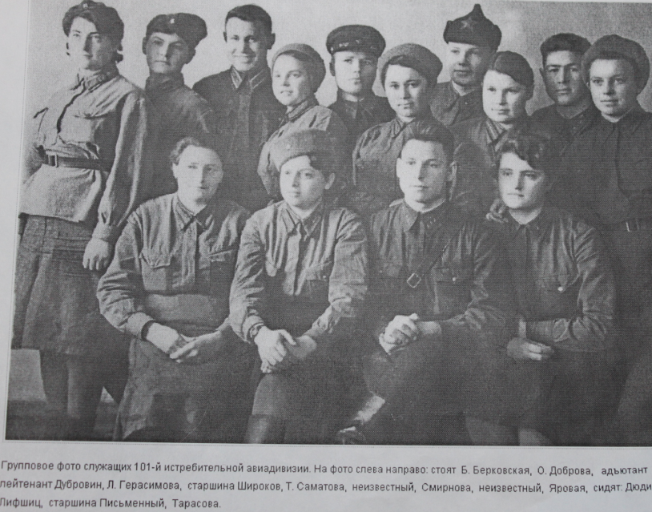
Саматова Такия Зиевна
В июне 1942 года ушла добровольцем на фронт. Служила в секретной части штаба 101ой истребительно-авиационной дивизии. В воинские обязанности секретной части, где воевала Такия Зиевна, входили: анализ воздушных боёв, написание боевой карты на планшет каждому лётчику, боевые донесения, и многое другое. За образцовое выполнение своих обязанностей Такия Зиевна награждена медалью «За боевые заслуги» и благодарностями командования.
С 1945 по 1948 годы работала инспектором в РОНО, затем инструктором РК ВКП(б). До выхода на пенсию работала в школах Актанышского и Мензелинского районов.

Slide 6
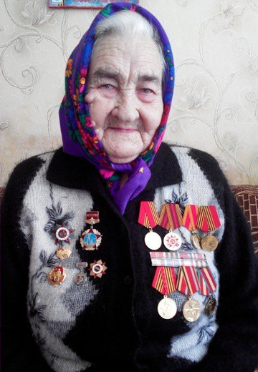
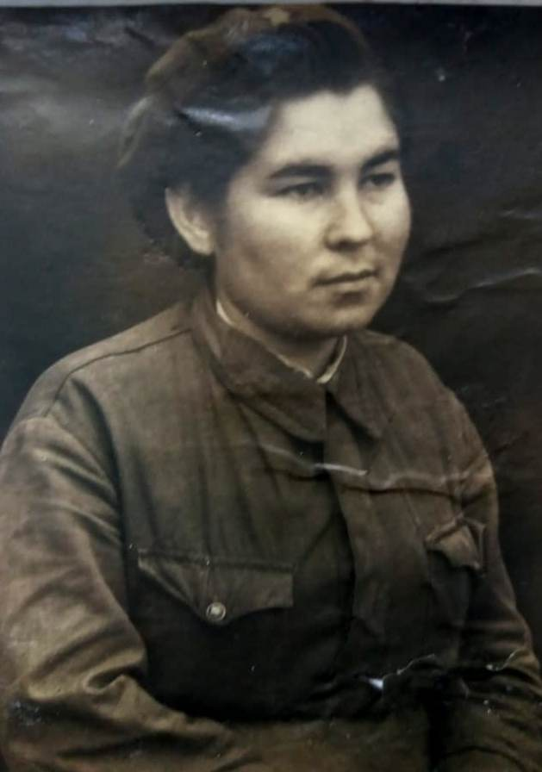
Тарасова Зинаида Гурьевна
В 1942г. мобилизовали в ряды Советских войск. После месяца учебы в г. Загорск Зинаида попала в войска ВНОС (воздушное наблюдение оповещение связи) в 12-й полк во Владимирскую роту. Была красноармейцем-наблюдателем на обороне Москвы. После демобилизации в июле 1945 года начала работать заведующей Дружбинской начальной школы, сама же там и преподавала. Была секретарем комсомольской организации деревни. В 1949 году с семьей переехали жить в г. Мензелинск.

Slide 7
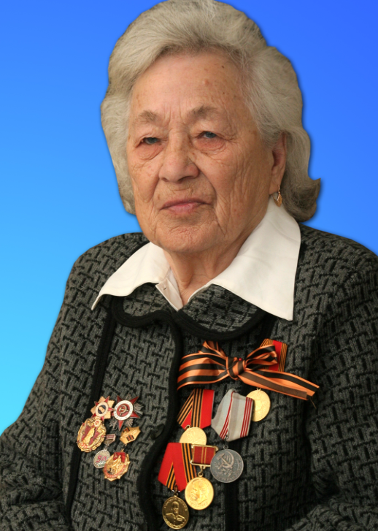
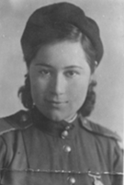
Казакова Пелагея Васильевна
19 декабря 1942 года ушла добровольцем на фронт. Вся военная служба была непрерывно связана с железной дорогой. В Румынии участвовала в охране мостов, а в 1945 году их дивизию перебросили в Венгрию. Там она и встретила День Победы. В июне 1945 года вернулась в родной город. Проработав заведующей в детском доме №62, поменяла профессию педагога. Работала в Мензелинском гособеспечении – старшим бухгалтером, Мензелинской промартели «Красный Металлист» - счетоводом – кассиром.

Slide 8
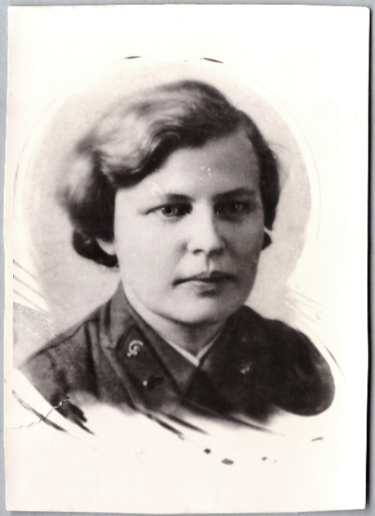
Огнева Эмилия Николаевна
В Мензелинске работала с 1942 года заведующей хирургическим отделением. За годы работы хирургом ею сделано свыше 13700 операций. Не одну бессонную ночь она провела у постели больных солдат .
За заслуги в годы Великой Отечественной войны она награждена медалями "За доблестный труд в Великой Отечественной войне" и "За победу над Германией", а также значком "Отличник здравоохранения".

Slide 9
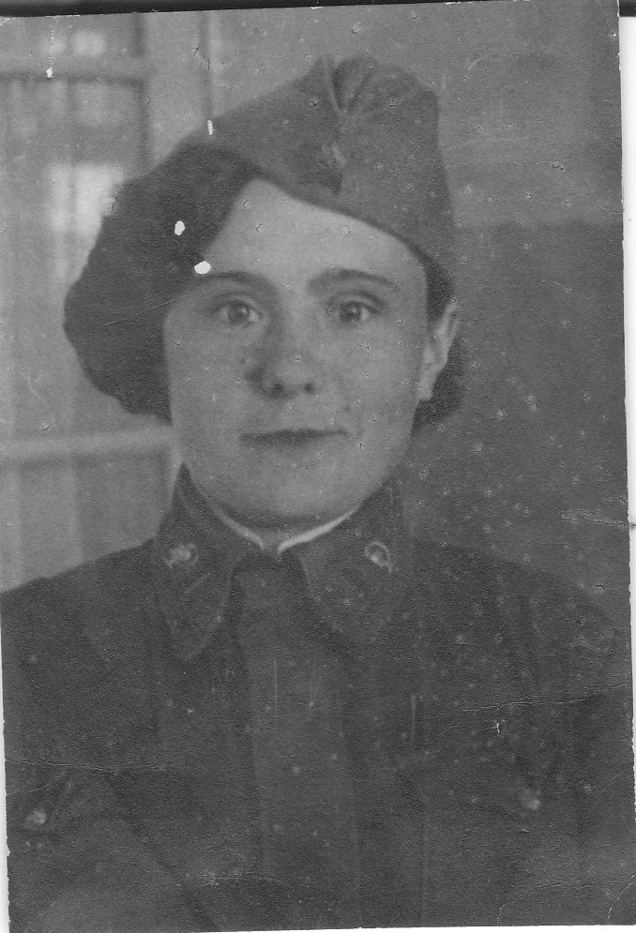
Черняева Анна Тимофеевна
лечащий врач инфекционной больницы города Мензелинска, во время Великой Отечественной войны спасла много жизней от вспышки алиментарной токсической алейкии, более известной как «септическая ангина» или отравление «пьяным» хлебом. Септическая ангина, возникает после употребления в пищу злаков, перезимовавших на земле под снегом.

Slide 10
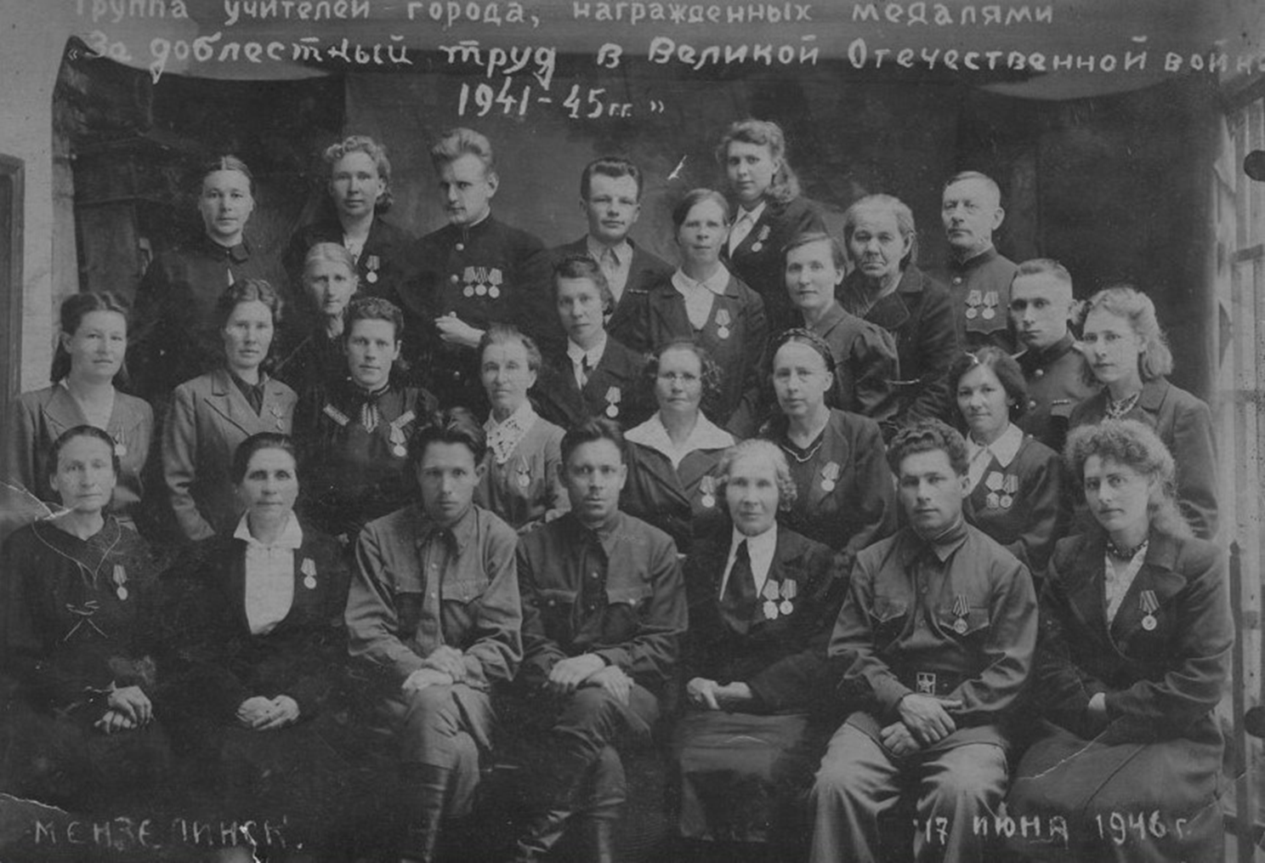

Slide 11
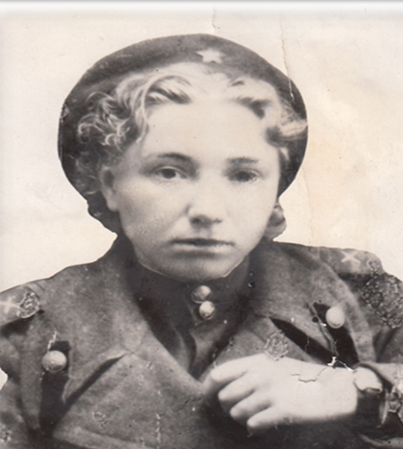
Педагоги Мензелинской школы-интернат- участницы Великой Отечественной войны
Железкина
Тамара Александровна
ушла добровольцем на фронт в июне 1942 года. Боевое крещение получила в Воронеже. Служила сержантом, командиром отделения в 1870-м зенитно-артиллерийском дивизионе. Летом 1943 года под Харьковом была тяжело контужена (потеряла зрение), но после госпиталя вернулась в строй. Участвовала в освобождении Харькова, Крюкова, Кременчуга, Днепропетровска (Днепра), охраняла переправы через Днепр. Стала командиром приборного отделения, награждена медалью «За боевые заслуги». Ее подразделение получило знак «Отличник ПВО». После войны работала воспитателем
в Вспомогательной школе
г. Мензелинска.

Slide 12
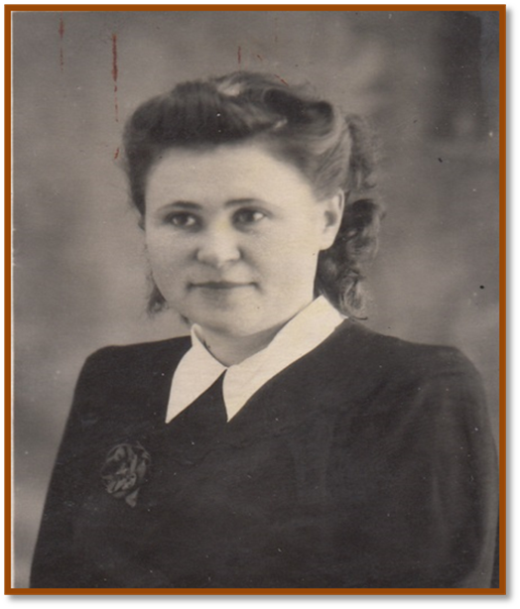
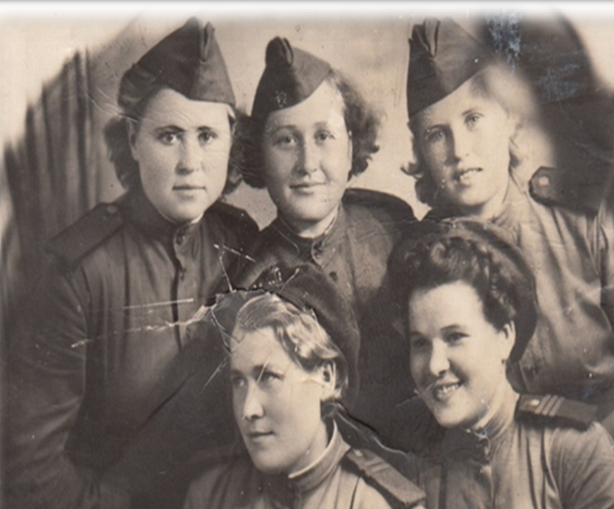
Чигвинцева Анна Федоровна
воспитатель Вспомогательной школы г. Мензелинска. Ушла на войну 15июня 1942г. В Казани обучалась на телефонистку. Была направлена в 310 зенитно-артиллерийский дивизион. Прошла школу радисток в г. Одессе. со своей дивизией дошла до Румынии , принимала участие в освобождении Бухареста. Вернулась в сентябре 1945г. Имеет юбилейные медали и медаль «Ветеран труда».

Slide 13
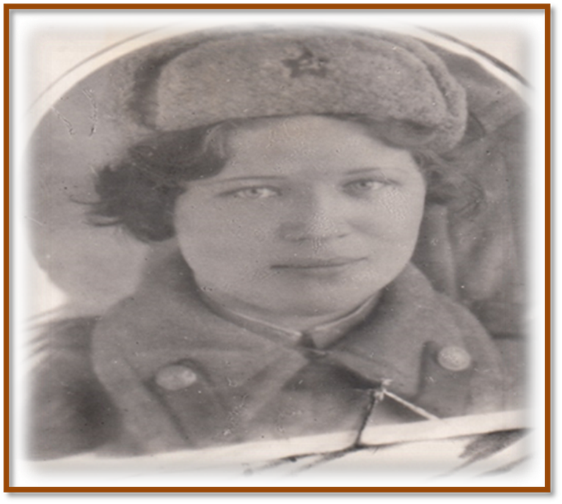
Рязанова Александра Васильевна
призвана в ряды Советской армии в 1942г. В г. Загорске обучалась на курсах радисток. Была на защите Москвы, Калинина, Калуги. Ефрейтор, радистка 13-го полка 2 дивизии воздушной обороны Москвы, участвовала в отражении налётов фашистских стервятников. Награждена медалью «За победу над Германией в Великой Отечественной войне 1941-1945г.г.», «Орденом Отечественной войны 2 степени», имеет юбилейные медали. Возвратилась в родной Мензелинск в августе 1945г. Устроилась работать воспитателем вспомогательной школы г. Мензелинска.

Slide 14
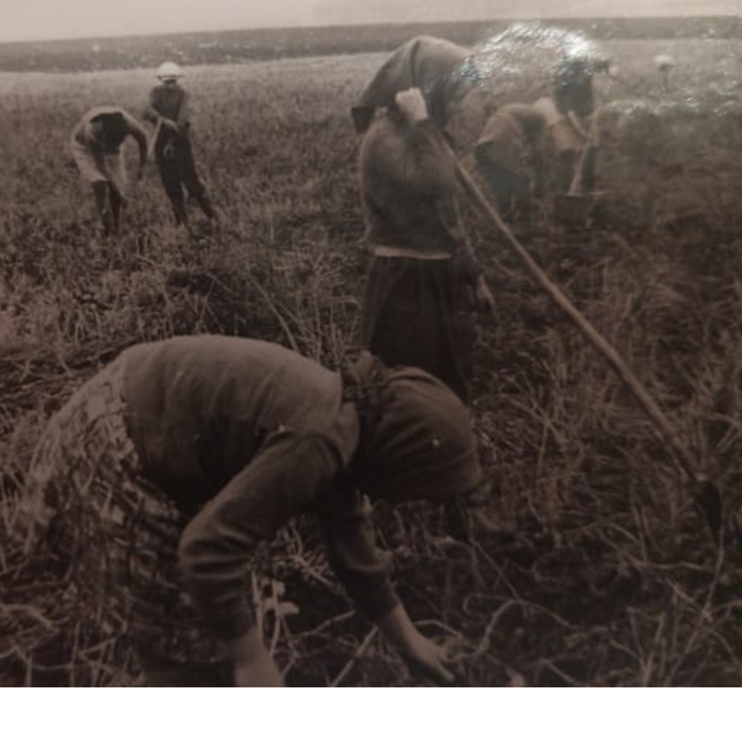
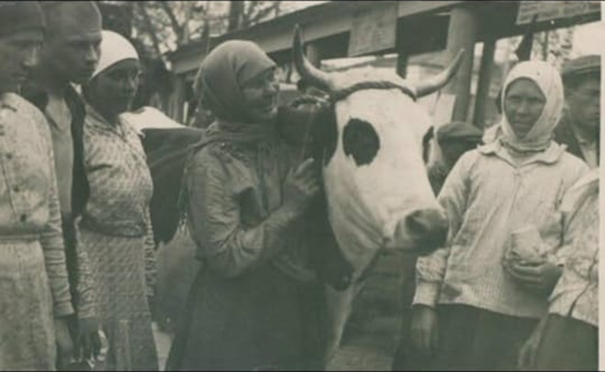
Роль тружениц Мензелинского района в годы
Великой Отечественной войны
Но Победа ковалась не только на фронтах войны , на передовой, но и в тылу. С первых дней войны труженики тыла проявили настоящий героизм. Женщины и дети , часто не доедая, не досыпая,работали не только за себя, но и за своих близких под лозунгом « Все для фронта, все для Победы». . Весь народ, в то числе и Мензелинцы, собирали средства в фонд обороны страны: продукты и одежду, становились донорами, самоотверженно трудились на заводах и фабриках, на полях и фермах. Вдвое-втрое увеличилась помощь фронту.

Slide 15
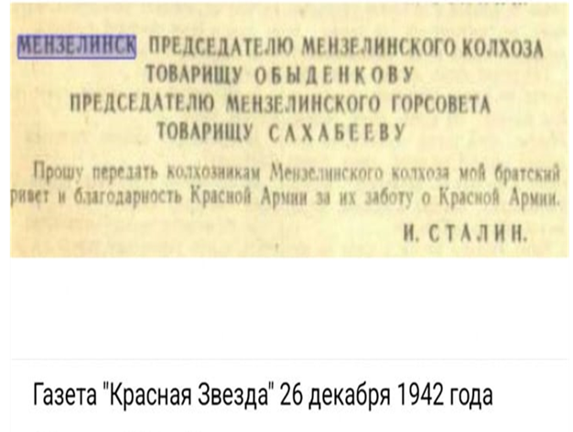
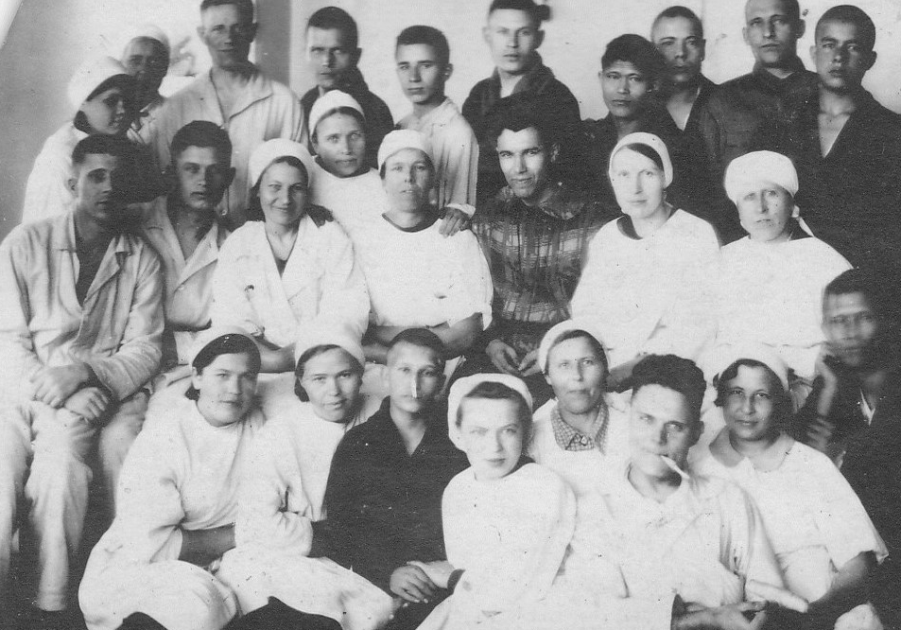
Колхозники и колхозницы в 1942году собрали и сдали на нужды Красной армии более 1200 кг шерсти и 1500 шт овчины . внесли 2019000рублей на строительство танковой колонны «Колхозник Татарии». Колхоз «Наш труд» выделил на строительство самолетов 50 000 рублей. Коллектив Мензелинской райобольницы собрал на постройку авиаэскадрильи 30 000 рублей. Врачи Гончаренко, Даминова, Главенке внесли каждый по 1тысячи рублей. Колхозники района приняли активное участие по оказанию помощи Сталинграду. Колхозники колхозов «Алга» послали для восстановления города 67000рублей, «Яна Юл» 140000рублей.

Slide 16
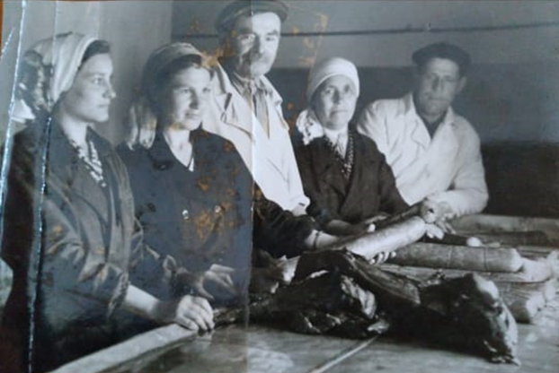
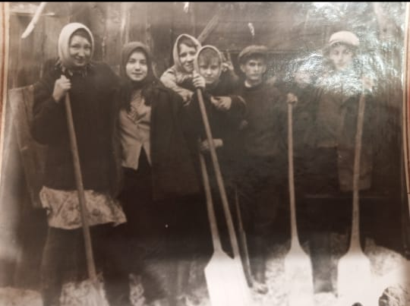
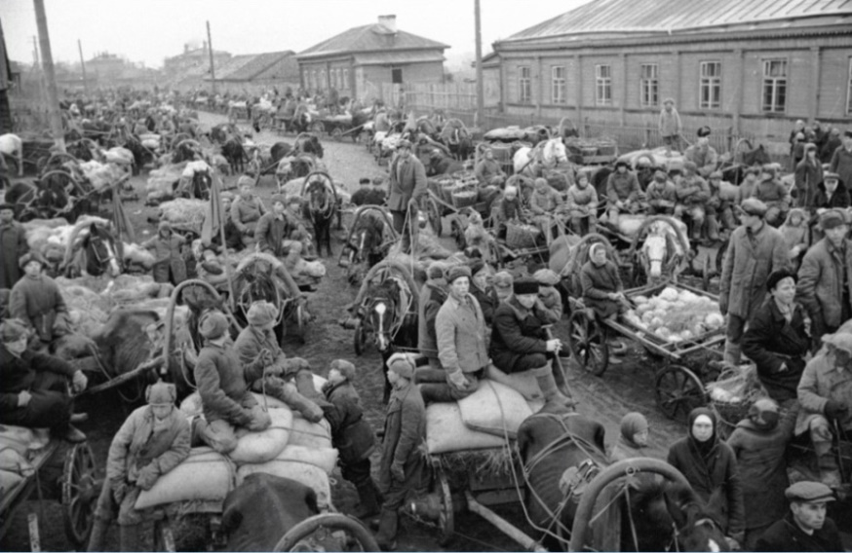
В начале 1944г. развернулось движение по созданию фонда Победы. За два месяца колхозники сдали в этот фонд 591700рублей. Только за последние два месяца 1943года женщины района отправили на фронт 530 пар варежек, 690 пар носков,16 полушубков, 543 кг шерсти, 610 шкурок и других вещей. За 1944 год колхозники и колхозницы, трудящиеся района собрали 1 300 000 рублей в фонд страны.

Slide 17
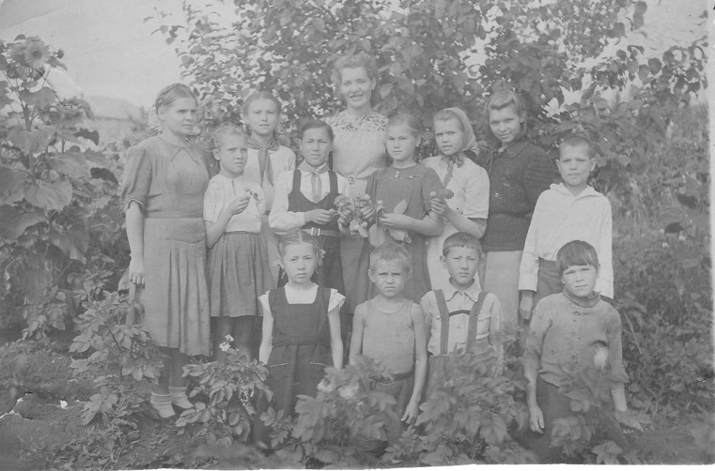
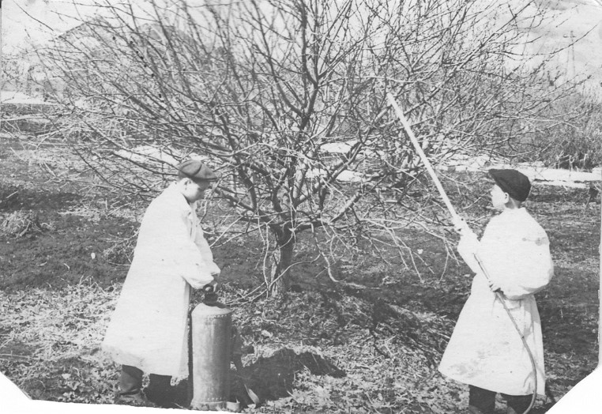
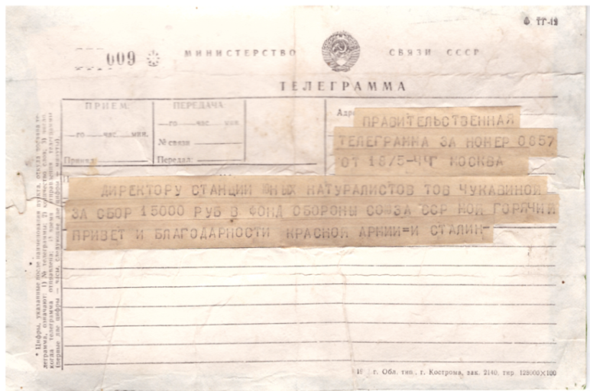
Юннатская станция
В годы Великой Отечественной войны фронту помогали не только взрослые , но и дети. При школе №1 города Мензелинска работала станция юных натуралистов под руководством Галины Леонидовны Чукавиной. Дети выращивали здесь овощи, занимались пчеловодством, кролиководством, вели исследовательскую работу. В фонд поддержки фронту они собрали 15 тыс. руб., за что получили благодарственную телеграмму от И. Сталина.

Slide 18
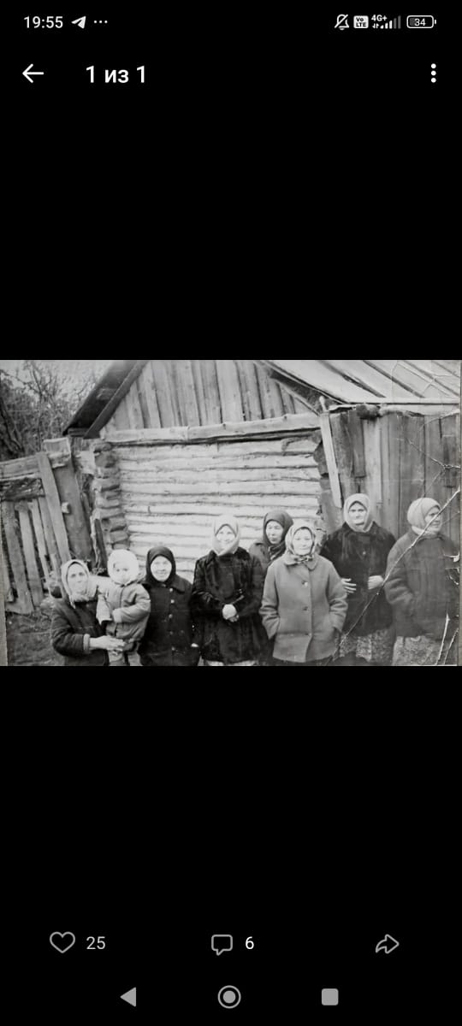
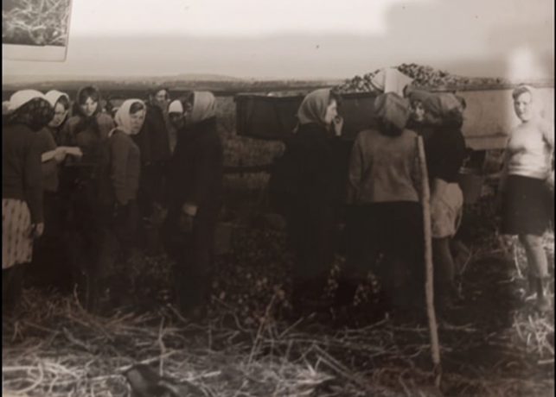
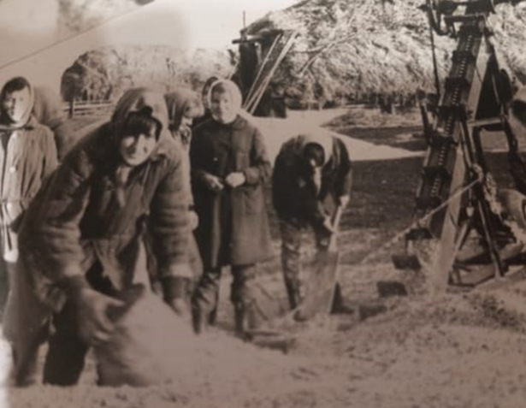
Государственный комитет обороны дал высокую оценку патриотическому почину тружеников тыла. Телеграмма И.В. Сталина вызвала у трудящихся новое мощное усиление помощи фронту , проявления образцов нового массового героизма во имя приближающейся Великой Победы.

Slide 19
История Мензелинского района в годы войны – это история беспримерного мужества на фронте и нечеловеческого напряжения в тылу. Это история о том, как юные девчонки, вчерашние школьницы, брали в руки серпы и винтовки, осваивали парашюты и зенитные орудия, становились связистками и разведчицами, теряли зрение и здоровье, но не теряли веру в Победу. Это история о матерях и сестрах, чьи руки, обветренные и натруженные, кормили фронт и страну. Их подвиг, их жертва, их невероятная стойкость – ярчайшая страница не только в летописи Мензелинска, но и в великой истории народного подвига, навсегда вписанная в Книгу Памяти поколений.

Slide 20
Использованная литература :
1.Юсупов Ю.Ю, Сафиуллин М.Н. Мензелинский край: история и современность.-М.:2006
2.http://menzela.ru/news/istoriya/v-menzelinskom-rayone-razmeschali- evakuirovannyih
3.https://menzelinsk.tatarstan.ru/file/pub/pub_2330022.png
4.https://menzelinsk.tatarstan.ru/ogneva-emiliya-nikolaevna.htm
5 .https://vk.com/wall427053052_214?ysclid=mcje70d2sj485960725

